Slide 1
VÍ DỤ

Slide 2
Xây dựng cây quyết định cho bài toán – Sử dụng giải thuật ID3
Tóm tắt các bước
Xác định tập các thuộc tính phân lớp R
Tính Entropy cho bộ dữ liệu
Với mỗi thuộc tính A thuộc R, Tính Infomation Gain: IG(S,A)
Chọn thuộc tính T trong R có Infomation Gain cao nhất tạo nút cho cây
Tạo nhánh cho nút và phân bổ các mẫu dữ liệu vào các nhánh
Loại bỏ thuộc tính trong nút vừa tạo và thu gọn bảng dữ liệu S
Lặp lại các bước từ 3 đến 6 cho tới khi: không còn thuôc tính nào chưa sử dụng hoặc tất cả dữ liệu trong S đều thuộc 1 lớp nào đó

Slide 3
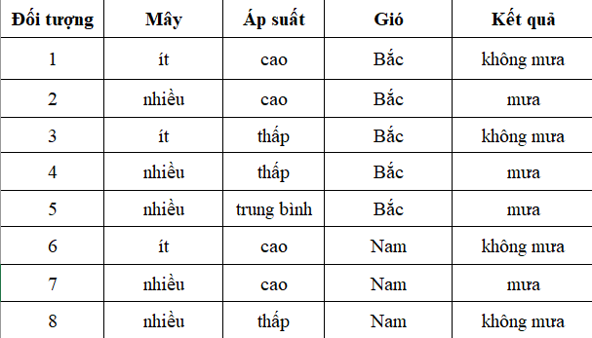
Xây dựng cây quyết định cho bài toán – Sử dụng giải thuật ID3
Bộ dữ liệu

Slide 4
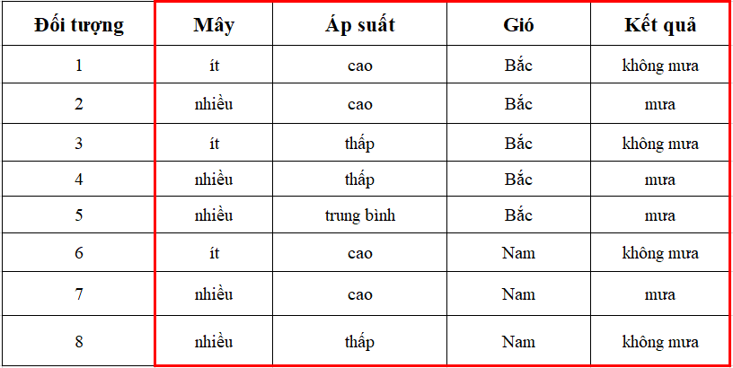
Bước 1: Xác định tập các thuộc tính phân lớp R
Trong tập dữ liệu ta thấy cột Đối tượng luôn là các giá trị đơn trị, không giúp ích cho quá trình phân loại => Loại bỏ cột Đối tượng

Slide 5
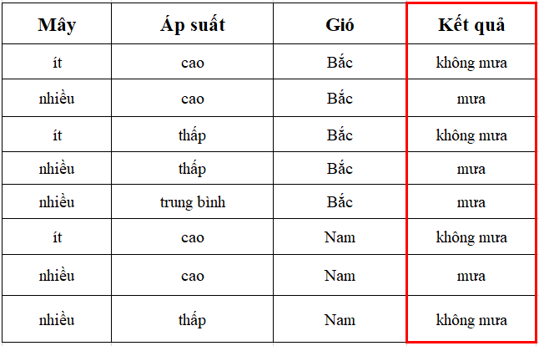
Bước 1: Xác định tập các thuộc tính phân lớp R
Tập dữ liệu huấn luyện sau khi loại bỏ cột đối tượng
3 cột Mây, Áp suất, Gió là các cột thuộc tính
Cột Kết quả là nhãn

Slide 6
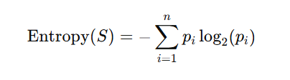

Bước 2 : Tính Entropy cho bộ dữ liệu
Bộ dữ liệu có 8 mẫu:
Mưa: 4
Không mưa: 4
Entropy tổng (S) :

Slide 7


Bước 3: Với mỗi thuộc tính A thuộc R, Tính Infomation Gain: IG(S,A)
Tính Infomation Gain cho thuộc tính
Bước 1: Tính Entropy của thuộc tính A
Bước 2: Tính Gain cho thuộc tính

Slide 8
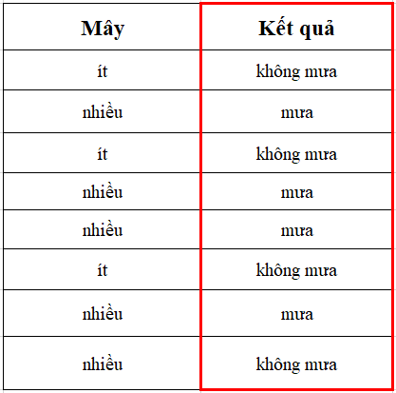



Bước 3: Với mỗi thuộc tính A thuộc R, Tính Infomation Gain: IG(S,A)
Tính Infomation Gain cho thuộc tính Mây:
Tính Entropy(Mây)
V thuộc {ít,nhiều}
Mây(ít)
Số lượng: 3 (Không mưa: 3, Mưa: 0)
Mây(nhiều)
Số lượng: 5 (Không mưa: 1, Mưa: 4)
Tổng entropy của "Mây":
IG(S, Mây):

Slide 9
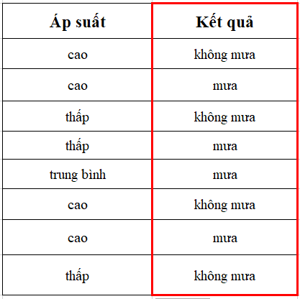
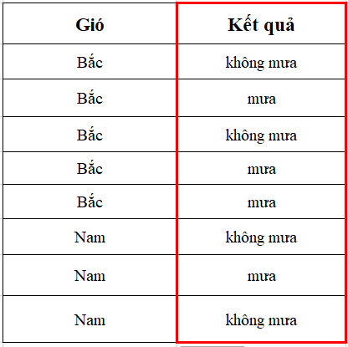
Bước 3: Với mỗi thuộc tính A thuộc R, Tính Infomation Gain: IG(S,A) Tính tương tự Infomation Gain của mây
Infomation Gain của Áp suất
IG(S,Áp suất) = 1 – 0.769 = 0.231
Infomation Gain của gió
IG(S,Áp suất) = 1 – 0.949 = 0.051

Slide 10
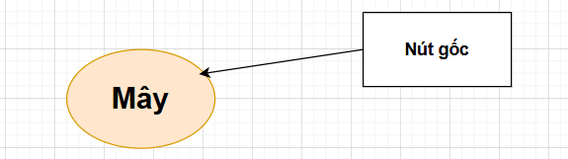
Bước 4: Chọn thuộc tính có IG cao nhất tạo nút cho cây
IG(S, Mây) = 0.548
IG(S, Áp suất) = 0.231
IG(S, Gió) = 0.051
=> Chọn Mây làm nút gốc.

Slide 11
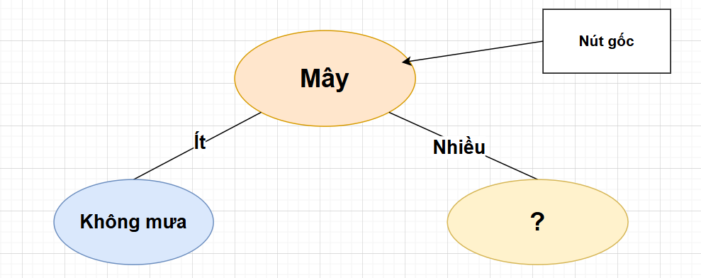
Bước 5: Tạo nhánh cho nút và phân bổ các mẫu dữ liệu vào các nhánh
Nhánh 1: Mây = Ít
Dữ liệu: 3 mẫu (Không mưa: 3)
Nhánh 2: Mây = Nhiều
Dữ liệu: 5 mẫu (Không mưa: 1, Mưa: 4)

Slide 12
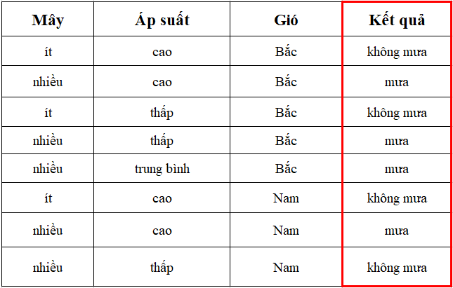
Bước 6:Loại bỏ thuộc tính trong nút vừa tạo và thu gọn bảng dữ liệu S
Xử lý nhánh Mây nhiều
Loại bỏ cột Mây và các mẫu thuộc nhánh mây ít đã được phân loại (mẫu 1,3,6)

Slide 13
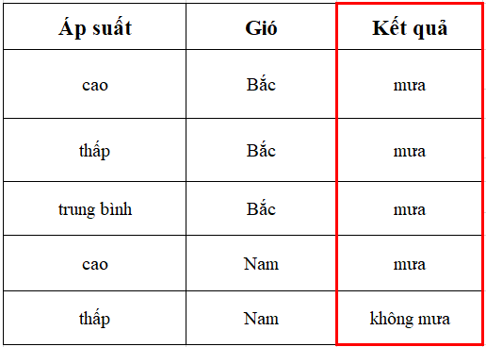
Bước 6:Loại bỏ thuộc tính trong nút vừa tạo và thu gọn bảng dữ liệu S
Ta có bộ dữ liệu con khi Mây = nhiều

Slide 14
Bước 7: Lặp lại các bước từ 3 đến 6 cho tới khi: không còn thuôc tính nào chưa sử dụng hoặc tất cả dữ liệu trong S đều thuộc 1 lớp nào đó

Slide 15
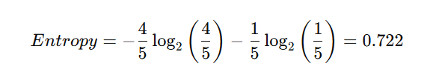
Ta quay lại tính Infomation Gain cho mỗi thuộc tính để tìm nút tiếp theo với tập dữ liệu con mới thu gọn
1. Tính Entropy của tập dữ liệu con
Số mẫu Mưa = 4
Số mẫu Không mưa = 1

Slide 16
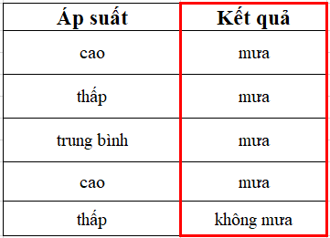
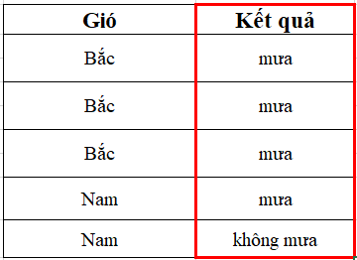
2. Tính IG cho các thuộc tính
Tính IG cho thuộc tính Áp suất
IG(S,Áp suất)= 0.722 – 0.4 = 0.332
Tính IG cho thuộc tính Gió
IG(S,Gió)= 0.722 – 0.4 = 0.332

Slide 17
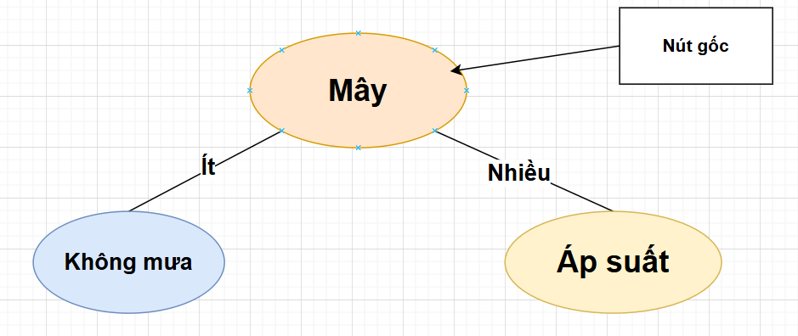
Chọn thuộc tính T trong R có Infomation Gain cao nhất tạo nút cho cây
Trong trường hợp này ta nhận thấy IG(S,Áp suất) và IG(S,Gió) bằng nhau nên ta có thể chọn ngẫu nhiên 1 trong 2 thuộc tính để làm nút tiếp theo.
Ở đây: chọn áp suất làm nút tiếp theo trong cây quyết định

Slide 18
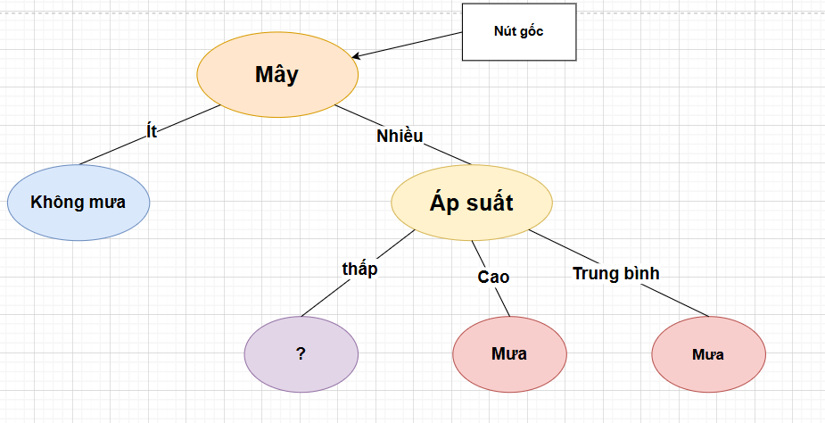
Tạo nhánh cho nút và phân bổ các mẫu dữ liệu vào các nhánh Ta sẽ phân bổ các mẫu dữ liệu của nhánh Áp suất
Nhánh 1: Áp suất = thấp
Dữ liệu: 2 mẫu (Mưa: 1, Không mưa: 1)
Nhánh 2: Áp suất = cao
Dữ liệu: 2 mẫu (Mưa: 2)
Nhánh 3: Áp suất = Trung bình
Dữ liệu: 1 mẫu (Mưa: 1)

Slide 19
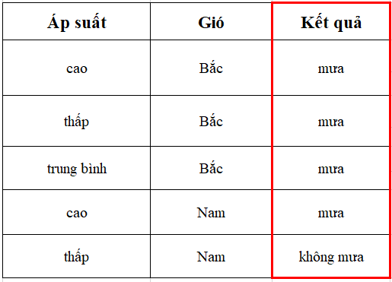
Loại bỏ thuộc tính trong nút vừa tạo và thu gọn bảng dữ liệu S
Xử lý nhánh Áp suất = thấp
Loại bỏ cột thuộc tính áp suất và các mẫu thuộc nhánh áp suất = cao và áp suất = trung bình đã được phân loại

Slide 20
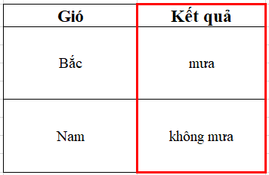
Ta có bộ dữ liệu con khi Áp suất = thấp

Slide 21
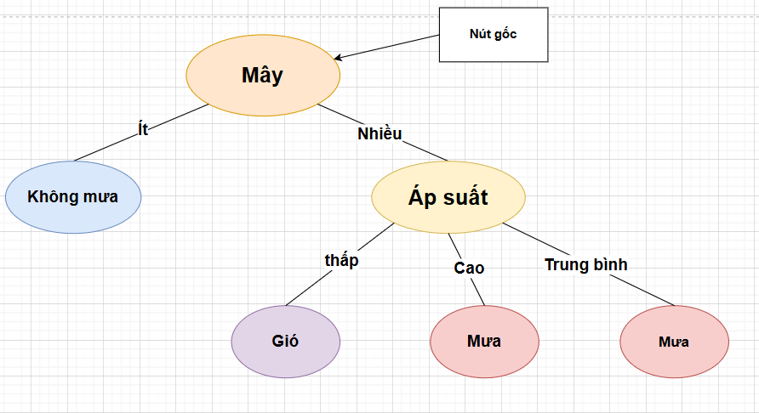
Tại đây ta chỉ còn thuộc tính gió => chọn gió là nút tiếp theo

Slide 22
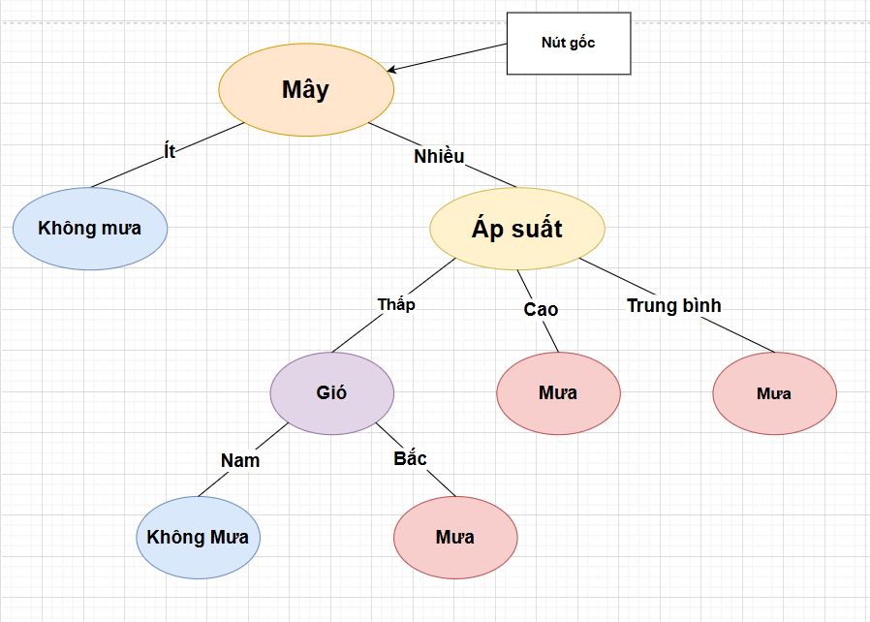
Tạo nhánh cho nút và phân bổ các mẫu dữ liệu vào các nhánh Ta sẽ phân bổ các mẫu dữ liệu của nhánh gió
Nhánh 1 : Gió = Nam
Số lượng: 1 (không mưa: 1)
Nhánh 2 : Gió = Bắc
Số lượng: 1 (mưa: 1)

Slide 23
Tất cả các thuộc tính đã được sử dụng => Kết thúc
Hoàn thành cây quyết định

Slide 25
Xây dựng cây quyết định cho bài toán – Sử dụng giải thuật ID3 Bài toán dự đoán giá nhà ( hồi quy tuyến tính )
Tóm tắt các bước
Xác định tập thuộc tính dự đoán R
Tính MSE cho toàn bộ dữ liệu
Đánh giá từng thuộc tính A trong R
Chọn thuộc tính T giảm MSE nhiều nhất để tạo nút
Tạo nhánh và phân bổ dữ liệu vào các nhánh
Thu gọn dữ liệu và loại bỏ T
Lặp lại từ bước 3 đến 6 cho đến khi dừng

Slide 26
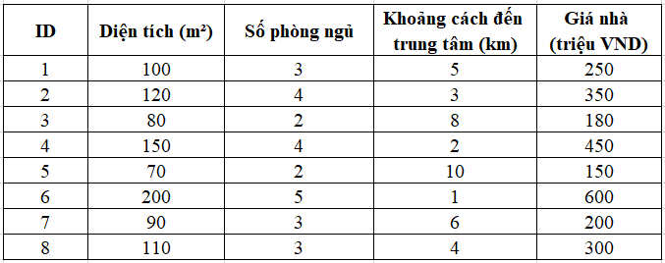
Bộ dữ liệu

Slide 27
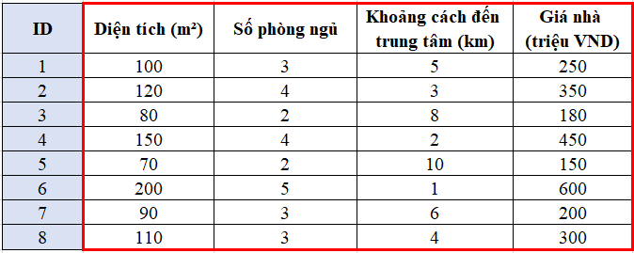
Bước 1: Xác định tập thuộc tính dự đoán R

Slide 28
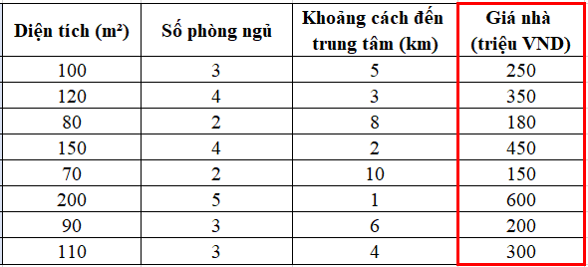
Bước 1: Xác định tập các thuộc tính phân lớp R
Tập dữ liệu huấn luyện sau khi loại bỏ cột ID
3 cột Diện tích, số phòng ngủ, khoảng cách đến trung tâm là các cột thuộc tính
Cột Kết quả là Nhãn

Slide 29

Bước 2 : Tính MSE cho bộ dữ liệu
Tính trung bình giá nhà
Mean = 310
Tính MSE
MSE = 21450

Slide 30
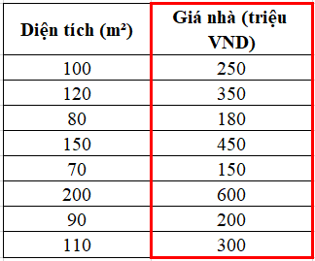
Bước 3: Đánh giá từng thuộc tính dự đoán để tìm thuộc tính giúp giảm MSE nhiều nhất
Tính MSE cho thuộc tính diện tích
Ngưỡng chia là 115 m².
Ta chia được 2 nhóm là S>115 và S<115
Nhóm S <= 115
Mean = 216
MSE1 = 2824
Nhóm S<115
Mean = 467
MSE2 = 10556
MSE(diện tích) = 5723

Slide 31
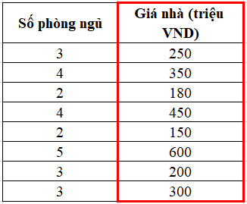
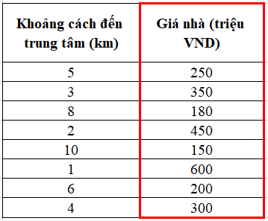
Bước 3: Đánh giá từng thuộc tính dự đoán để tìm thuộc tính giúp giảm MSE nhiều nhất Tính toán tương tự thuộc tính diện tích ta có :
Tính MSE cho thuộc tính số phòng ngủ
MSE(số phòng) = 5723
Tính MSE cho thuộc tính khoảng cách
MSE(khoảng cách) = 9873

Slide 32
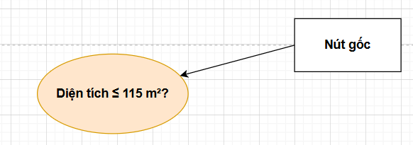
Bước 4: Chọn thuộc tính T giảm MSE nhiều nhất để tạo nút (thuộc tính có MSE thấp nhất)
Ta có:
MSE(diện tích) = 5723
MSE(số phòng) = 5723
MSE(khoảng cách) = 9873
=> nhận thấy MSE(diện tích) và MSE(số phòng) bằng nhau ta có thể chọn bất kỳ 1 trong 2 thuộc tính để làm nút gốc => chọn thuộc tính diện tích
Nút sẽ mang giá trị trung bình của thuộc tính

Slide 33
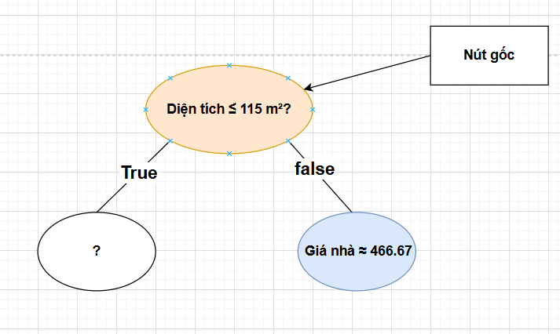
Bước 5:Tạo nhánh và phân bổ dữ liệu vào các nhánh
Nếu Diện tích <= 115 m² = false
Dữ liệu: 3 mẫu (giá nhà trung bình ≈ 466.67)
Nếu Diện tích >= 115 m² = true
Dữ liệu 5 mẫu

Slide 34
Bước 6: Thu gọn dữ liệu và loại bỏ T

Slide 35
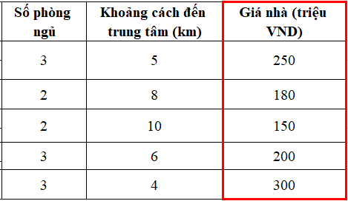
Bước 6: Thu gọn dữ liệu và loại bỏ T
Bộ dữ liệu sau khi thu gọn

Slide 36
Bước 7: Lặp lại các bước từ 3 đến 6 cho tới khi : Không còn thuộc tính nào để phân chia, hoặc MSE của mỗi nhóm nhỏ đã đạt ngưỡng chấp nhận được

Slide 37
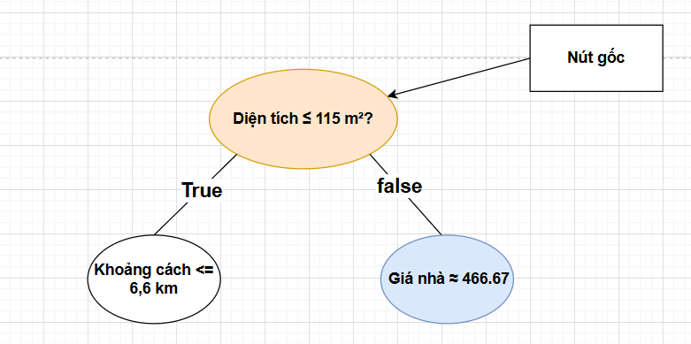
Quay lại tính MSE cho 2 thuộc tính số phòng và khoảng cách
Ta có:
MSE(số phòng) = 945
MSE(khoảng cách)= 945
=> chọn 1 trong 2 làm nút => chọn khoảng cách

Slide 38
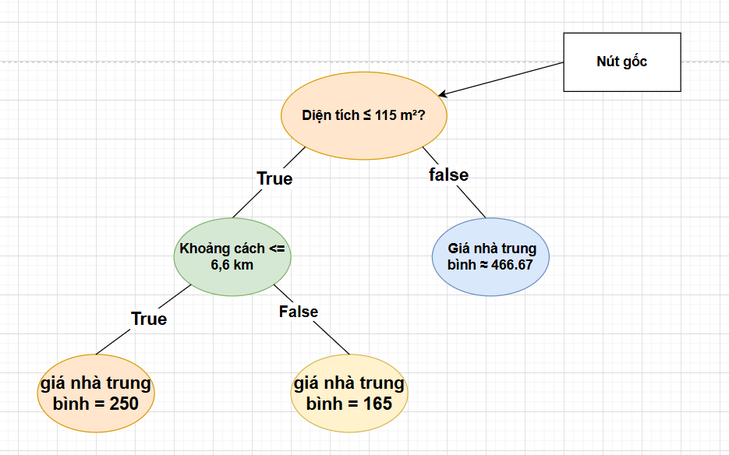
Bước 5:Tạo nhánh và phân bổ dữ liệu vào các nhánh
Phân chia cho nhánh khoảng cách
Nhánh 1:
Khoảng cách <= 6,6 km = true
Dữ liệu : 3 mẫu (giá nhà trung bình = 250)
Nhánh 2
Khoảng cách <= 6,6 km = true
Dữ liệu : 3 mẫu (giá nhà trung bình = 165)

